Slide 1
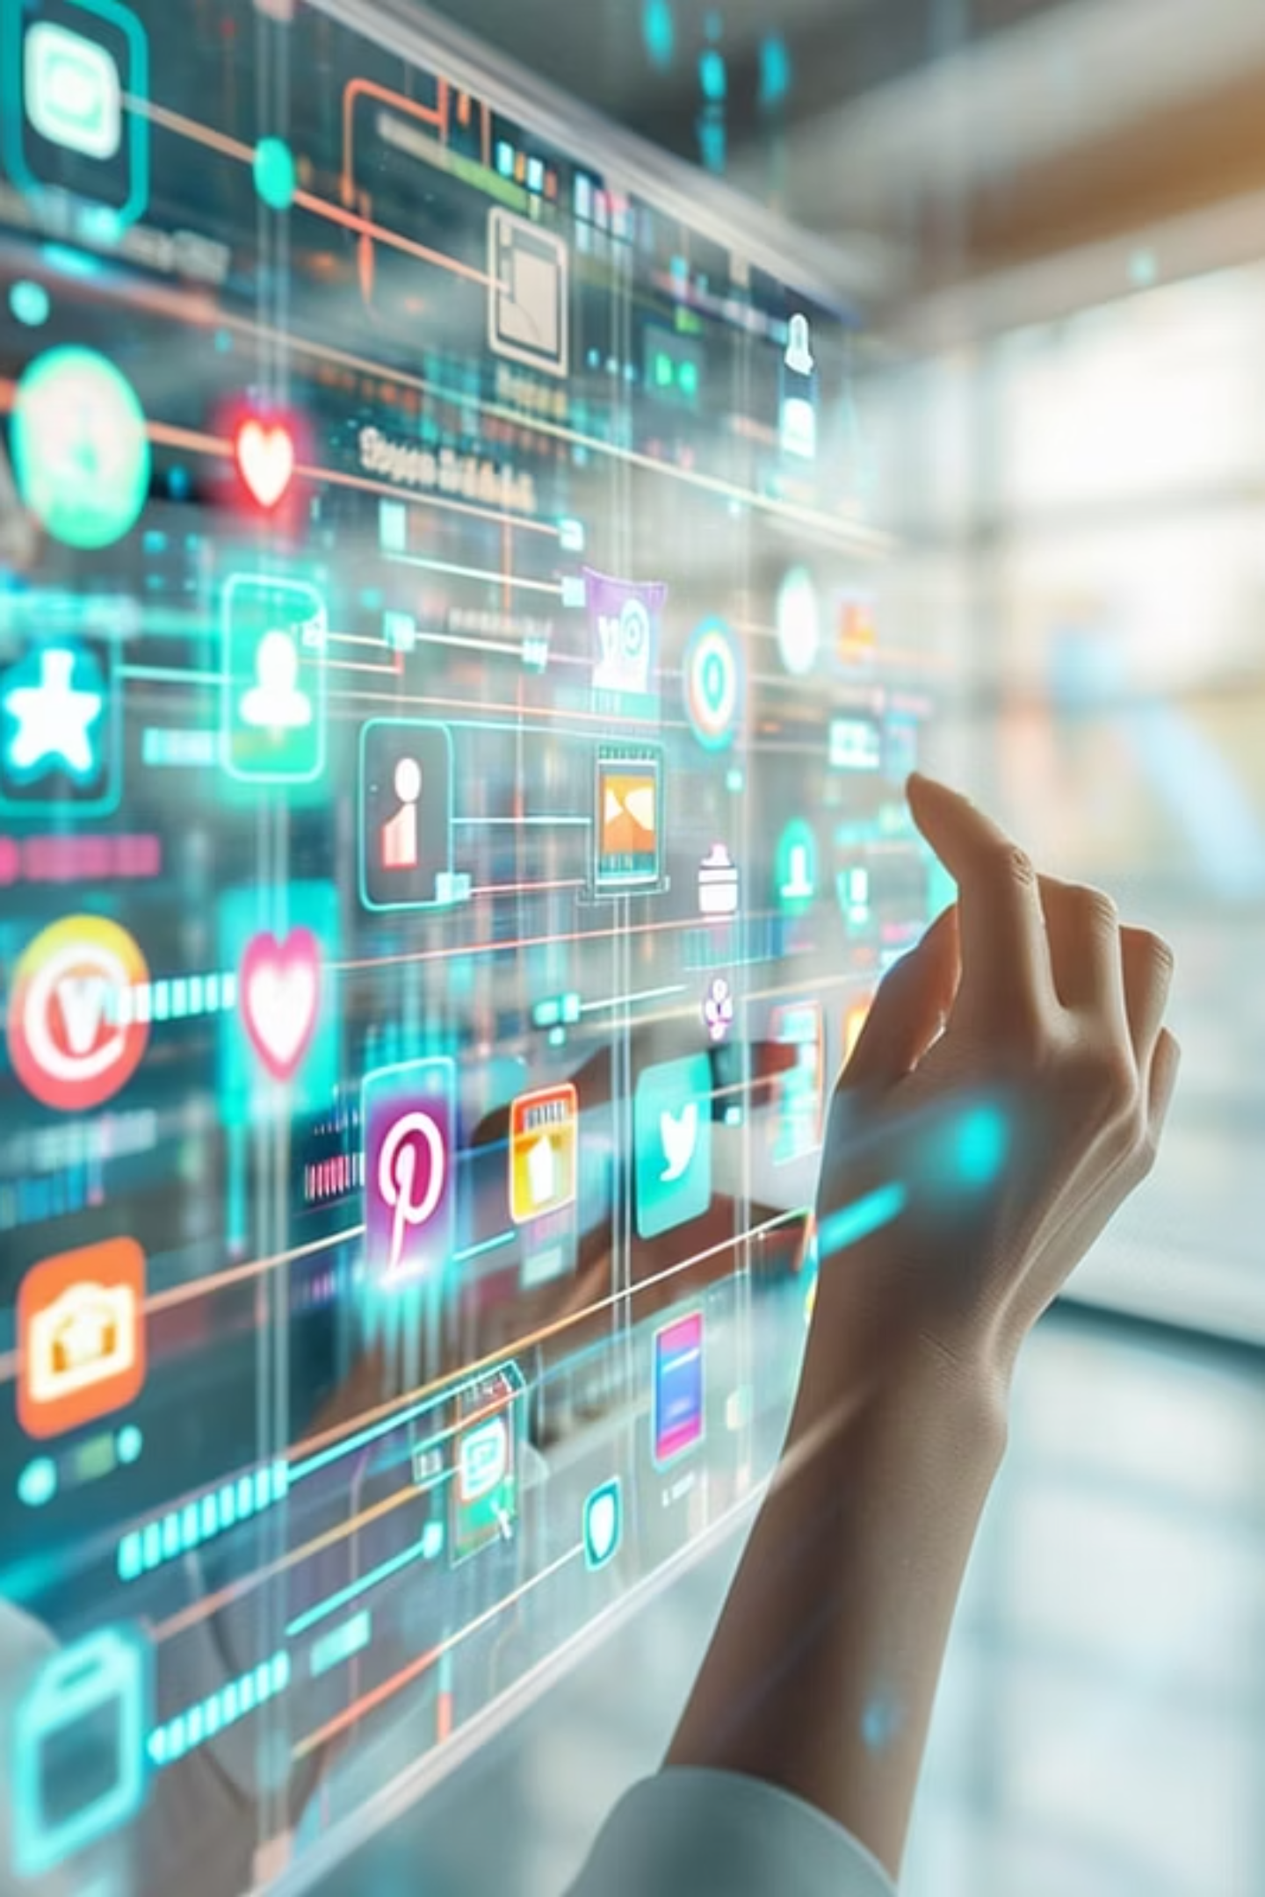
تأثير الإعلام على الرأي العام
من تقديم اروى ازكاغ خديجة بلمقدم محمد امين انعوش مريم شكور عبد الرحمان عليوان ادم كوريح

Slide 2

تاثير الاعلام على الراي العام
نستكشف في هذه الجولة الشاملة كيف يشكل الإعلام منظوراتنا ويؤثر في قراراتنا الجماعية. دعونا نتعمق في الجوانب المختلفة لهذه العلاقة المعقدة.
.
2ماهو الرأي العام
1. تعريف الإعلام
4. دور الإعلام في تشكيل الصورة النمطية
3. تأثير الإعلام على الرأي العام "فيديو"
6. التحديات التي تواجه الإعلام في التأثير على الرأي العام
5. تأثير وسائل التواصل الاجتماعي على الرأي العام
8. خاتمة واقتراحات لتحسين تأثير الرأي العام على الإعلام
7. *أمثلة على تأثير الإعلام على الرأي العام*

Slide 3

مقدمة
في الدول الديموقراطية تؤول وظيفة إعلام الجمهور وتكوين الرأي العام إلى الصحافة بصفة رئيسية، ومن خلال عملها تقوم أيضا بالنشاط النقدي والرقابة العامة منها نشر الاخبار وإعطاء وتوظيف المعلومات التي يجهلها المتلقي. تلك الوظائف تختلف في مدى حيادها ومصداقيتها بحيث تنفع الجمهور. والعلم التخصصي الذي يهتم بدراسة تاريخ وفاعلية الإعلام يسمى «علم الإعلام».
وظائف الإعلام مختلفة:
تمثيل الرأي العام وتمثيل مؤسسات، ومنها الإعلان التجاري والتسويق والدعاية والتواصل مع الجمهور والتواصل السياسي،الترفيه مثل التمثيليات والموسيقى والرياضة والقراءة العامة، ثم ظهر خلال أواخر القرن الماضي الفيديو وألعاب الحاسوب، تقديم خدمات للجمهور، وإعلانات. التعليم.

Slide 4

1. تعريف الإعلام
لإعلام هو عملية نشر، نقل، وتداول المعلومات، الحقائق، الأخبار، والأفكار الدقيقة والموضوعية إلى الجمهور عبر وسائل متنوعة (مرئية، مسموعة، مقروءة، أو رقمية). يهدف إلى التوعية، التثقيف، الترفيه، وتشكيل الرأي العام، ويعد ركيزة أساسية في المجتمعات الحديثة للتواصل والتأثير.

Slide 5

تعريف الرأي العام:
يعتبر مصطلح الرأي العام من المصطلحات التي يصعب على الباحثين تحديدها تحديداً دقيقاً على الرغم من أن ظهر في القرن الثامن عشر. ويذهب بعض الباحثين إلى أن القدرة على قياس الرأي العام تفوق القدرة على تعريفه، فالرأي العام من الصعب وصفه، ومن غير السهل قياسه ورغم ذلك فإنه لا يمكن تجاهل قوة الرأي العام في أي مجتمع.
فالرأي العام هو عملية تجمع بين الأفكار والمشاعر والمواقف الذي يعبر عنها الناس، أي إنه مجموع الآراء التي يحملها الناس، أو يعبروا عنها حول قضية خلافية معطاة، لتصل إلى جهات مسؤولة، أو جهة أعلى، فيلتزموا به غالباً، لأنه يعد بمثابة الرادار الذي يضبط سلوكهم الاجتماعي.

Slide 6
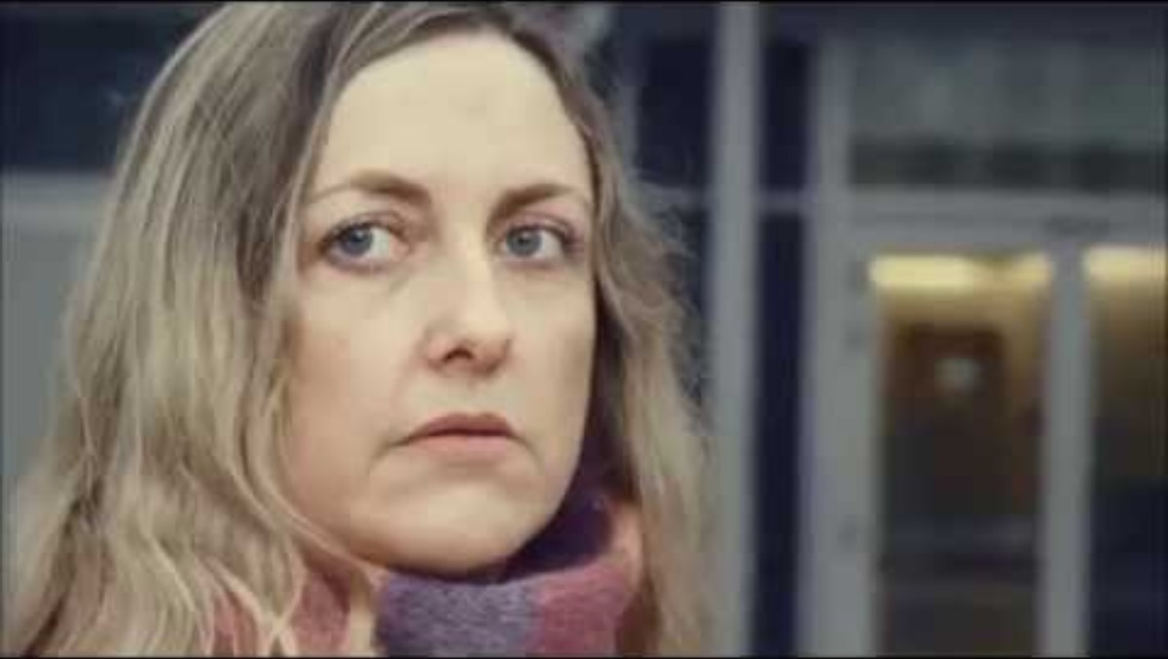
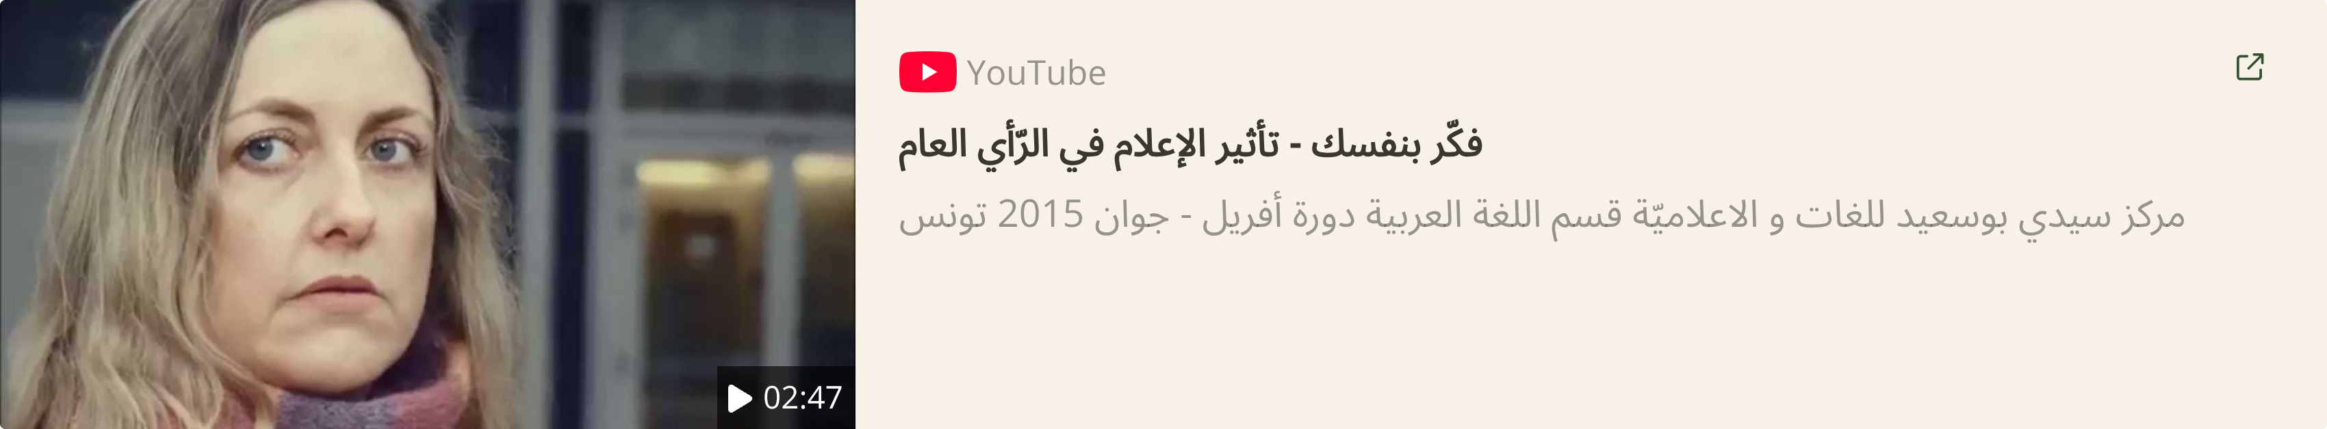
3 تاثير الاعلام في الراي العام

Slide 7

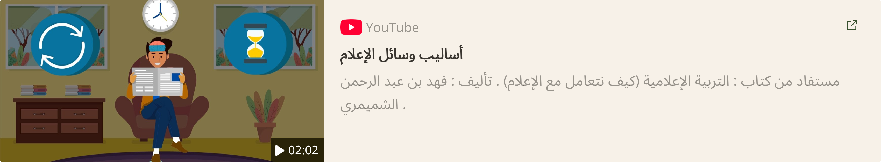

Slide 8

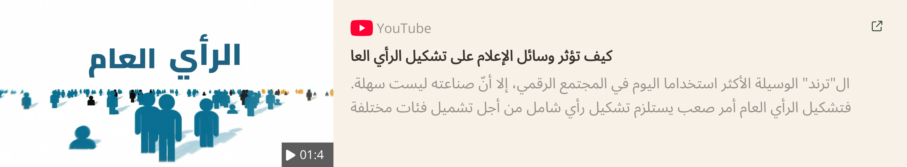

Slide 9

3 دور الإعلام في تشكيل الصورة النمطية
يصوغ الإعلام الصور النمطية عن الناس والمجتمعات من خلال التكرار المنظم، والتبسيط المفرط، والتركيز على الخصائص السلبية أو الغرائبية، مما يحول الأفراد والمجتمعات إلى "قوالب" ثابتة. هذه الصور النمطية تغذي التمييز وعدم المساواة، وتصبح حقيقة راسخة في أذهان الجمهور، وتؤثر على سلوكياتهم وتصوراتهم. يستخدم الإعلام التكرار والتعميم لربط الثقافات أو المجموعات بصفات معينة، ويختزل الحقائق المعقدة إلى سمات محددة وثابتة، مما يلغي التنوع والثراء الثقافي لهذه المجتمعات. هذا التنميط يخدم مصالح سياسية، ويخلق عدوًا وهميًا، ويبرر السياسات التمييزية والاستعمارية. تعزز وسائل التواصل الاجتماعي والخوارزميات هذه الصور النمطية، مما يؤدي إلى إعادة إنتاجها بشكل أسرع وأوسع، ويزيد من انتشارها في المجتمع. ولمواجهة هذا الوضع، يجب تعزيز الوعي النقدي لدى الجمهور، والدعوة إلى تمثيلات إعلامية متنوعة وشاملة تعكس الواقع الحقيقي، وتشجع على الحوار والتفاهم بين الثقافات المختلفة.

Slide 10
5 تاثير وسائل التواصل الاجتماعي على الراي العام
تأثير وسائل التواصل الإجتماعي على الرأي العام كبير جدًا، حيث تمكن من نشر المعلومات بسرعة كبيرة وتأثير على التصورات العامة حول قضايا معينة. يمكن أن تؤدي وسائل التواصل الإجتماعي إلى التحريض والاستقطاب، خاصة إذا كانت المعلومات غير دقيقة أو متحيزة. كما يمكن أن تؤثر على السياسة، حيث يمكن أن تؤثر على قرارات السياسيين وتوجيهاتهم. على سبيل المثال، لعبت وسائل التواصل الإجتماعي دورًا كبيرًا في تنظيم وتعبئة المتظاهرين خلال ثورات الربيع العربي، وساهمت في نشر حملة #MeToo، التي أثرت على الرأي العام حول قضايا التحرش والاعتداء الجنسي. كما لعبت وسائل التواصل الإجتماعي دورًا كبيرًا في التأثير على الرأي العام خلال انتخابات الرئاسة الأمريكية 2016. بشكل عام، أصبحت وسائل التواصل الإجتماعي أداة قوية في تشكيل الرأي العام وتأثير على السياسة والمجتمع.

Slide 11
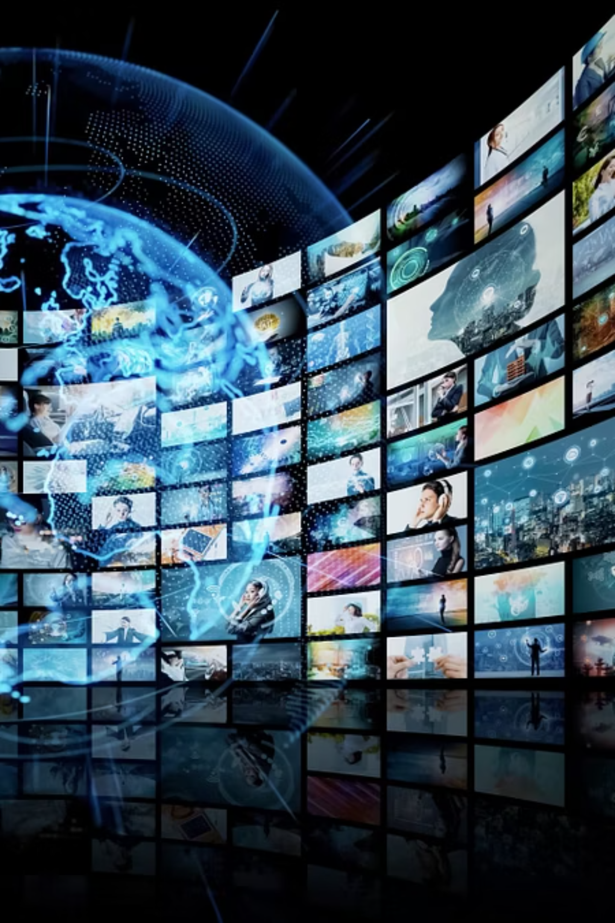
6 التحديات التي تواجه الاعلام في التاثير على الراي العام
1. اختلاف الثقافات والقيم
العولمة تنشر أفكارًا موحدة، لكن المجتمعات تختلف في تقاليدها وقيمها، مما يجعل تقبّل هذه الأفكار محدودًا أو مرفوضًا أحيانًا.
2. مقاومة الهوية المحلية
الكثير من الشعوب تحاول الحفاظ على هويتها الثقافية واللغوية، فتقاوم التأثيرات الخارجية التي قد تهدد خصوصيتها.
3. عدم المساواة في الوصول إلى المعلومات
ليست كل الفئات لديها نفس الإمكانيات للوصول إلى وسائل الإعلام والتكنولوجيا، مما يخلق فجوة في التأثير على الرأي العام.
4(. انتشار الأخبار الزائفة fake news(
سرعة تداول المعلومات عبر الإنترنت تؤدي أحيانًا إلى انتشار معلومات خاطئة تؤثر سلبًا على تشكيل الرأي العام.
تاثير القوى الكبرى 5
بعض الدول والشركات الكبرى تهيمن على وسائل الإعلام العالمية، مما يجعل الرأي العام يتأثر بوجهات نظر محددة دون غيرها.
6. ضعف الثقة في وسائل الإعلام
مع تزايد الوعي، أصبح الناس يشككون في مصداقية بعض وسائل الإعلام، مما يقلل من تأثيرها.
7. الرقابة والقيود الحكومية
في بعض الدول، يتم التحكم في تدفق المعلومات، مما يحد من تأثير العولمة على الرأي العام

Slide 12

امثلة على تاثير الاعلام على الراي العام
تأثير الإعلام على الرأي العام يمكن ملاحظته في العديد من الأمثلة الواقعية. إليك بعض الأمثلة:
*1. حرب الخليج عام 1991*
عرضت وسائل الإعلام الأمريكية صورًا للعراقيين على أنهم "أعداء" و"إرهابيين"، مما ساهم في تعزيز الدعم الشعبي للحرب. هذا التأثير الإعلامي ساعد في تبرير التدخل العسكري في العراق.
*2. قضية فلسطين*
تعرضت وسائل الإعلام الإسرائيلية والأمريكية لصور الفلسطينيين على أنهم "إرهابيين" و"متطرفين"، مما ساهم في تعزيز الدعم الشعبي للسياسات الإسرائيلية ضد الفلسطينيين. هذا التأثير الإعلامي أثر على التصورات العامة حول القضية الفلسطينية.
*3. ثورة تونس عام 2011*
لعبت وسائل الإعلام دورًا كبيرًا في تغطية الثورة التونسية، حيث عرضت صورًا للمتظاهرين على أنهم "ثوار" و"مناضلون"، مما ساهم في تعزيز الدعم الشعبي للثورة.
*4. فيروس كورونا عام 2020*
عرضت وسائل الإعلام صورًا للآسيويين على أنهم "حاملين للفيروس"، مما ساهم في تعزيز التمييز ضد الآسيويين في العديد من الدول. هذا التأثير الإعلامي أثر على التصورات العامة حول الفيروس والآسيويين.
*5. الحرب الأهلية السورية*
تعرضت وسائل الإعلام صورًا للمعارضين

Slide 13
خاتمة
يعد الرأي العام ظاهرة قديمة عاصرت المجتمعات الإنسانية منذ نشأتها، وقد حظي هذا المفهوم بإهتمام دراسة وقياس الرأي العام أو استطلاعه أو استفتائه، لأجل الوقوف على اتجاهاته إزاء قضية ما يدور حولها الجدل والنقاش وذات صلة بمصالح المواطنين، مما يساعد الحكومات على التعرف على التعرف على الدوافع الكامنة وراء الآراء والتعرف على شدة الرأي وعمقه إزاء القضايا والأحداث والأشخاص، إذ يعد قياس الرأي العام أحد القنوات المهمة في استشراف الرؤى الجماعية حيال قضايا وطنية أو مواقف جماعية أو مسائل مستجدة، كما أنه يعتبر أحدث قنوات الاتصال المباشر بين الحكومات والشعوب يسمح للدولة والمنظمات المختلفة في استشراف رأي عام يُمكنها من اتخاذ قرار سواء لتلبية حاجة مجتمعاتها، أو التعامل مع المشكلات المستجدة أو تصحيح رؤيته حيال القضايا التي يستهدفها هذا القياس وأن تحشد قوته وتركزها لتتجه اتجاها ًمساعدا للدولة والمنظمات المختلفة فيها وتوجه الرأي العام توجها لخطط التنمية لسياسية والاقتصادية والاجتماعية، وهو ما يتماشى مع الاتجاهات الحديثة في التأثير على الرأي العام.

Slide 14

شكر على انتباهكم

